Slide 1
Tema 4
DOM

Slide 2
Tema 4. DOM
Árbol de nodos
Tipos de nodos
Acceso a nodos
Creación y eliminación de nodos
Acceso a atributos de elementos HTML

Slide 3
Tema 4. DOM
DOM: Document Object Model.
Estructura de objetos que genera el navegador cuando se carga un documento
Esta transformación la realizan todos los navegadores de forma automática y nos permite utilizar las herramientas de DOM de forma muy sencilla.
Permite acceder y modificar dinámicamente páginas web

Slide 4
Tema 4. DOM
Árbol de nodos:
  <!DOCTYPE html PUBLIC "-//W3C//DTD XHTML 1.0 Transitional//EN" "http://www.w3.org/TR/xhtml1/DTD/xhtml1-transitional.dtd">
  <html xmlns="http://www.w3.org/1999/xhtml">
  <head>
  <meta http-equiv="Content-Type" content="text/html; charset=iso-8859-1" />
  <title>Página sencilla</title>
  </head>
  <body>
  <p>Esta página es <strong>muy sencilla</strong></p>
  </body>
  </html>

Slide 5
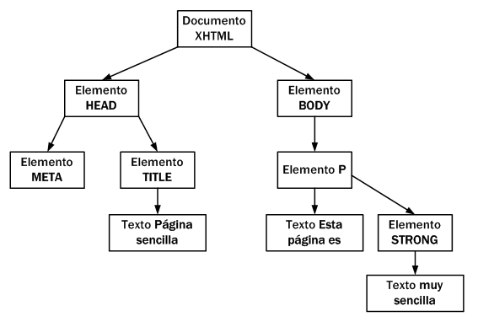
Tema 4. DOM
Árbol de nodos:

Slide 6
Tema 4. DOM
Tipos de nodos:
  12 tipos de nodos
  Document, nodo raíz
  Element, representa cada una de las etiquetas HTML. Puede contener atributos y el único del que pueden derivar otros nodos.
  Attr, cada uno de los atributos de las etiquetas HTML, es decir, uno por cada par atributo=valor.
  Text, nodo que contiene el texto encerrado por una etiqueta HTML.
  Comment, representa los comentarios incluidos en la página XHTML.
  Los otros tipos de nodos existentes que no se van a considerar son DocumentType, CDataSection, DocumentFragment, Entity, EntityReference, ProcessingInstruction y Notation.

Slide 7
Tema 4. DOM
Acceso a nodos:
  acceso a través de sus nodos padre: a través del padre, pasando por hijos, hijos de hijos, etc -> ineficiente.
  acceso directo:
    getElementsByTagName(nombreEtiqueta)
      var parrafos = document.getElementsByTagName(“p”);
    getElementsByName(nombreEtiqueta)
      var parrafoEspecial = document.getElementsByName(“especial”);
    getElementById(idEtiqueta)
      var cabecera = document.getElementById("cabecera");

Slide 8
Tema 4. DOM
Creación de nodos:
  createElement(etiqueta)
  createTextNode(contenido)
  nodoPadre.appendChild(nodoHijo)
  // Crear nodo de tipo Element
  var parrafo = document.createElement("p");
  // Crear nodo de tipo Text
  var contenido = document.createTextNode("Hola Mundo!");
  // Añadir el nodo Text como hijo del nodo Element
  parrafo.appendChild(contenido);
  // Añadir el nodo Element como hijo de la pagina
  document.body.appendChild(parrafo);

Slide 9
Tema 4. DOM
Eliminación de nodos:
  removeChild(nodo) desde el nodo padre del nodo que se quiere eliminar.
  <p id=“provisional">...</p>
  var parrafo = document.getElementById(“provisional");
  parrafo.parentNode.removeChild(parrafo);

Slide 10
Tema 4. DOM
Acceso a atributos de elementos HTML:
  <a id="enlace" href="http://www...com">Enlace</a>
  var enlace = document.getElementById("enlace");
  alert(enlace.href); // muestra http://www...com
  <img id="imagen" style="margin:0; border:0;" src="logo.png" />
  var imagen = document.getElementById("imagen");
  alert(imagen.style.margin); //resultado depende del navegador
  Nombres compuestos CSS:
  font-weight => fontWeight
  line-height => lineHeight
  border-top-style => borderTopStyle
  list-style-image => listStyleImage

Slide 11
Tema 4. DOM
Acceso a atributos de elementos HTML:
  <p id="parrafo" class=“normal">...</p>
  var parrafo = document.getElementById("parrafo");
  alert(parrafo.class); // muestra "undefined"
  alert(parrafo.className); // muestra “normal"
  parrafo.innerHTML = “<a href=‘http://www.rtve.es'>Enlace</a>”;
  alert(parrafo.innerText); // muestra “Enlace”
Ejercicio: extraer todos los enlaces de una página y mostrarlos en un div

Slide 12
Tema 4. DOM
Acceso a atributos de elementos HTML:
  <a href=“www.rtve.es” id=“enlace”>...</a>
  var enlace = document.getElementById(“enlace");
  alert(enlace.getAttribute(‘href’)); //muestra www.rtve.es
  enlace.setAttribute('href', ‘www.google.es’);
Ejercicio: convertir todos los enlaces a https

